Slide 1




Slide 2



MACHINE LEARNING ENGINEERING
MBA EM DATA SCIENCE & IA

Slide 3
INTRODUÇÃO A MLOPS

Slide 4
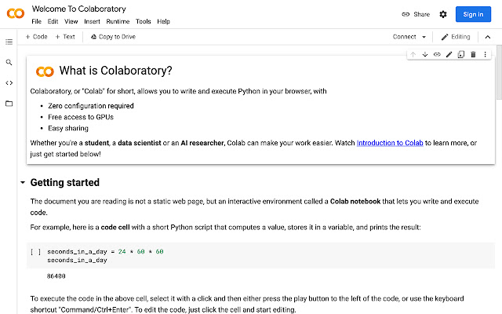
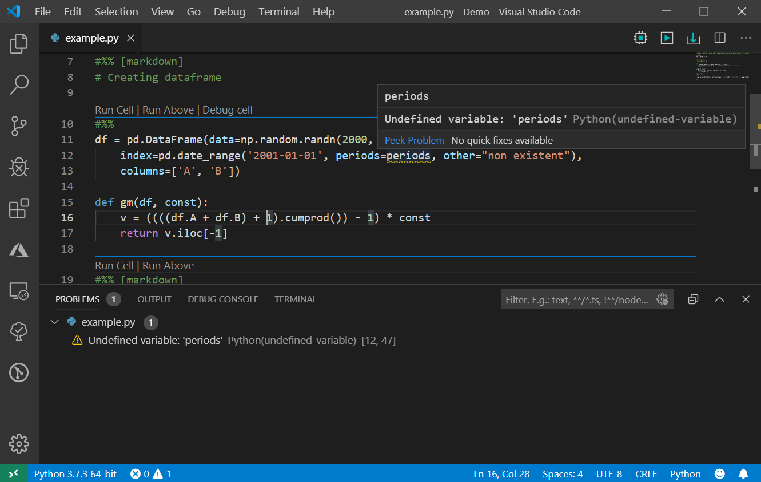
MACHINE LEARNING OPS
Colocar modelos de aprendizado de máquina em produção exige uma mudança de paradigma que começa no próprio ambiente de desenvolvimento. Apesar dos experimentos continuarem sendo uma etapa essencial, passaremos a utilizar o VS Code como ambiente principal, já que ele oferece um conjunto mais abrangente de recursos em comparação ao uso exclusivo de Notebooks. Entre esses recursos, destacam-se ferramentas que facilitam a construção de pipelines e a definição de processos mais estruturados, repetíveis e versionáveis, que podem ser facilmente integrados e implantados como serviços.

Slide 5
SOFTWARE ENGINEERING E MACHINE LEARNING OPS
Código de aplicação
Código de dados
Código de Treinamento
Construção
Teste
Avaliação
Execução de Treinamento
Time de
Desenvolvimento
Cientista de Dados
Implantação
Time de
Operação
Engenheiro de Machine Learning
Código de Serviço
Testes
Monitoração
Monitoração
Implantação
Engenharia de Software há 20 anos
Machine Learning Atualmente
https://www.youtube.com/watch?v=N96yiqUFwEo&t=1109s

Slide 6
A AURORA DO DEVOPS
DevOps representa a união de pessoas, processos e produtos com o objetivo de habilitar a entrega contínua de valor aos clientes finais. Com os times atuando de forma colaborativa e adotando um novo mindset, surgiram práticas que aproveitam o melhor de cada área, como testes automatizados, implantações contínuas e infraestrutura como código, entre outras. Essas práticas viabilizam ciclos de entrega mais ágeis, confiáveis e sustentáveis.
DEVOPS
COMUNICAÇÃO
COLABORAÇÃO INTEGRAÇÃO
+
AGILIDADE
TIMES DE DESENVOLVIMENTO
TIMES DE OPERAÇÃO
https://www.youtube.com/watch?v=N96yiqUFwEo&t=1109s

Slide 7

YOU BUILD IT, YOU RUN IT
Werner Vogels, CTO AWS
https://aws.amazon.com/pt/blogs/aws/acm_queue_inter

Slide 8
ANTES DO DEVOPS
Os times apresentavam diversas dificuldades, especialmente nos seguintes domínios:
COMUNICAÇÃO E COLABORAÇÃO
ENTREGA E IMPLANTAÇÃO CONTÍNUA
AGILIDADE E RESILIÊNCIA
GESTÃO DE INFRAESTRUTURA
Divisão significativa entre as equipes de desenvolvimento e infraestrutura (operações).
Ciclos de desenvolvimento e liberação lentos, com pouca automação nos processos de entrega.
Ambientes que não conseguem se adaptar rapidamente as mudanças, resultando em sistemas menos flexíveis e resistente a falhas.
Configuração manual e propensa a erros de ambientes de infraestrutura.
MONITORAMENTO E FEEDBACK RÁPIDO
CULTURA DE MELHORIA CONTÍNUA
Dificuldades em identificar e corrigir problemas de desempenho em tempo real.
Falta de cultura que promova a aprendizagem contínua e aprimoramento constante.

Slide 9
COM O DEVOPS
DevOps, o começo da unificação dos times de desenvolvimento e operações.
COMUNICAÇÃO E COLABORAÇÃO
ENTREGA E IMPLANTAÇÃO CONTÍNUA
AGILIDADE E RESILIÊNCIA
GESTÃO DE INFRAESTRUTURA
Comunicação efetiva, colaboração e quebra de silos entre as equipes.
CI/CD é uma prática central do DevOps, permitindo automação de build, testes e implantação, resultando em ciclos de desenvolvimento mais curtos.
Automação e a abordagem orientada por práticas ágeis ajudam a tornar os processos mais ágeis, permitindo adaptações rápidas às mudanças.
Infraestrutura como código permitindo automação para criar e modificar ambiente, diminuindo erros humanos.
MONITORAMENTO E FEEDBACK RÁPIDO
CULTURA DE MELHORIA CONTÍNUA
Observabilidade contínuo e feedback rápido permite a detecção precoce de problemas, facilitando a correção proativa.
Incentivo a experimentação e análise pós-implantação para impulsionar melhorias constantes.

Slide 10
ANTES DO MACHINE LEARNING OPS
Apesar de MLOps significar “Machine Learning Operations” e haver uma divisão bem definida entre a construção de modelos e sua disponibilização em produção, ainda existe uma parte, embora menor, relacionada ao desenvolvimento de aplicações. Essa parte diz respeito à forma como os modelos de aprendizado de máquina são expostos e utilizados, geralmente por meio de APIs, o que requer práticas específicas de engenharia de software para garantir eficiência, escalabilidade e segurança.
Modelos de Machine Learning
Aplicação
Predição de Vendas
Predição de Churn
Anti-fraude
API
API
API
API
Mobile App
Web App
MLOps
DevOps

Slide 11









ANTES DO MACHINE LEARNING OPS
ML Engineer é um profissional, de acordo com a AWS,
“...possui a habilidade de projetar, implementar, implantar e manter soluções de machine learning para problemas de negócio.”
Não compete com DevOps, na verdade MLOps utiliza esta importante fundação para trazer mais valor ao viabilidade ML as a Product.
MLOps
Object Storage, Kubernetes, Serverless, Virtual Machines, Containers
Platform Automation
ETL, Streaming, Big Data Processing, Feature Store, Model Registry
Data Automation
Versioning, Continous Delivery and Integration, Testing, Linting
Devops

Slide 12
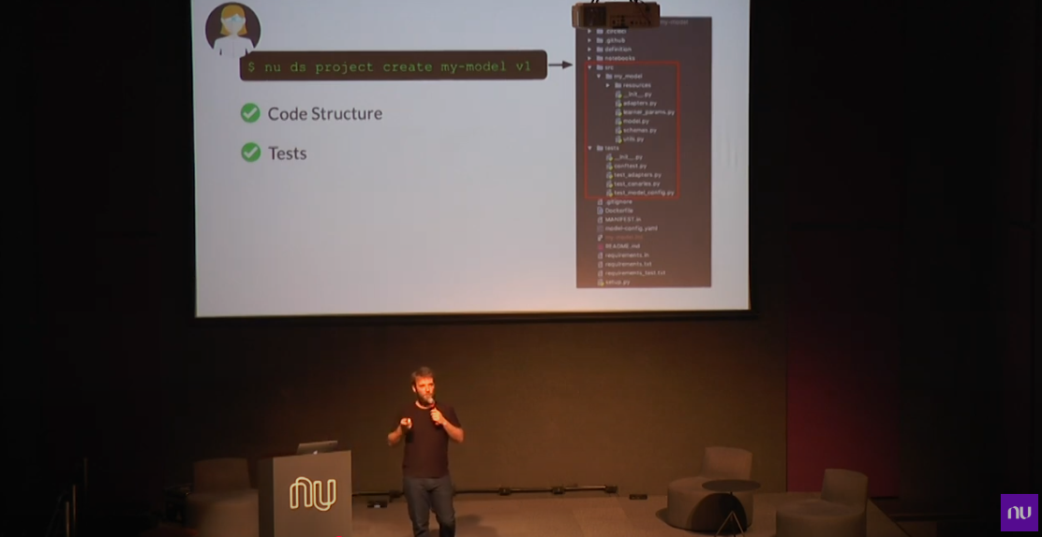
PRINCIPÍOS DE REFERÊCIA
Diferentemente de uma aplicação tradicional, um modelo de aprendizado de máquina precisa seguir alguns princípios específicos. No Nubank (apresentado à época por Luam Catão), por exemplo, esses princípios servem como referência para garantir qualidade, robustez e alinhamento com os objetivos de negócio. Eles orientam desde a criação e validação do modelo até sua manutenção em produção, assegurando que o comportamento do sistema seja previsível e sustentável ao longo do tempo.
https://www.youtube.com/watch?v=N96yiqUFwEo&t=1109s

Slide 13
PRINCIPÍOS DE REFERÊCIA
Reprodutibilidade
Modelos precisam ser reproduzíveis para que falhas possam ser verificadas, ou seja, um novo treinamento precisa ocorrer nas mesmas condições e com os mesmos valores, visando atender a requisitos de auditoria.
Consistência
O código-base deve incorporar métricas e monitoramento para promover reusabilidade e facilitar a manutenção.
Continuidade
Para lidar de maneira mais eficaz com a incerteza e possibilitar iterações contínuas nos modelos e decisões.
Responsabilidade
Todas as decisões precisam ser registradas, e qualquer adição ao modelo deve ser devidamente rastreada.

Slide 14
MLOPS FEEDBACK LOOP
Comportamentos mudam, condições socioeconômicas podem ter um impacto rápido (ex. Covid19)
TREINAR O MODELO
Dados desviar dos padrões do treinamento realizados.
Processos automatizados e testados para implantação de modelos em produção
MONITORAMENTO
IMPLANTAR UMA NOVA VERSÃO
Registros e logs sobre alterações sobre dados e modelos.
Monitoramento de “data drift” podem prevenir problemas de desempenho antes de gerarem problemas maiores
TRILHAS DE AUDITORIA E ARTEFATOS

Slide 15
MODELOS EM OPERAÇÃO: NEM TUDO É API
O uso de modelos por meio de APIs é o caso mais comum na integração de soluções de machine learning. Outras plataformas também adotam essa abordagem, embora aplicadas a diferentes tipos de sistemas e contextos. Essa versatilidade permite que modelos sejam incorporados tanto em aplicações web e mobile quanto em serviços internos, mantendo consistência na entrega de previsões e facilitando a escalabilidade da solução.
MODELO
API
EDGE
BIBLIOTECA JS
MOBILE NATIVO
CONTAINER
ARQUIVO BINÁRIO

Slide 16
MODELOS EM OPERAÇÃO: NEM TUDO É API
O uso de modelos por meio de APIs é o caso mais comum na integração de soluções de machine learning. Outras plataformas também adotam essa abordagem, embora aplicadas a diferentes tipos de sistemas e contextos. Essa versatilidade permite que modelos sejam incorporados tanto em aplicações web e mobile quanto em serviços internos, mantendo consistência na entrega de previsões e facilitando a escalabilidade da solução.
MODELO
API
EDGE
BIBLIOTECA JS
MOBILE NATIVO
CONTAINER
ARQUIVO BINÁRIO

Slide 17
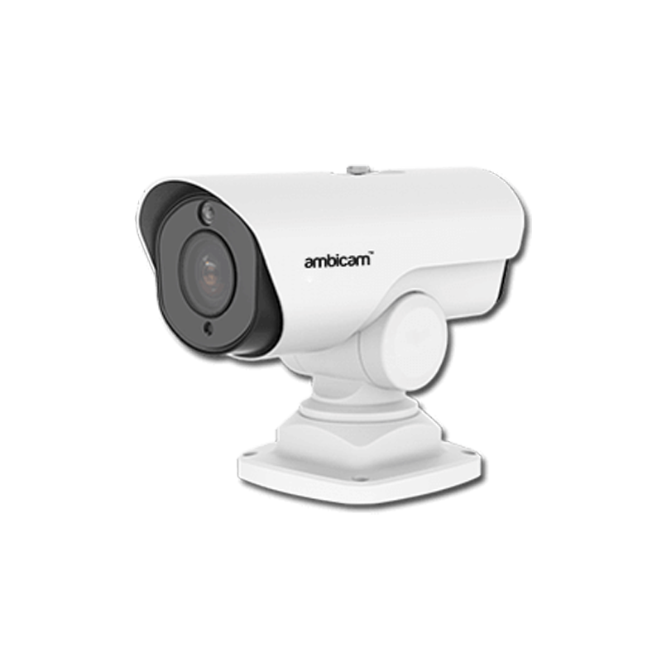
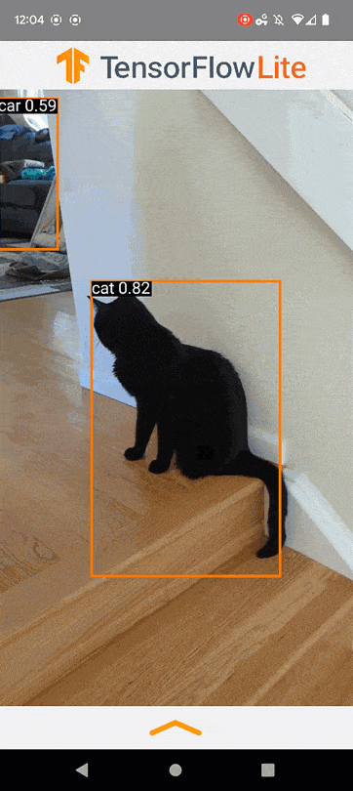


MODELOS EM OPERAÇÃO: NEM TUDO É API
Independentemente da aplicação, o maior desafio está em estabelecer um processo consistente e confiável para a atualização contínua dos modelos. Essa atualização pode ser necessária tanto para adaptação a novos dados quanto para a inclusão de novas funcionalidades, exigindo um fluxo bem definido que minimize riscos e preserve a qualidade do que está em produção.

Slide 18
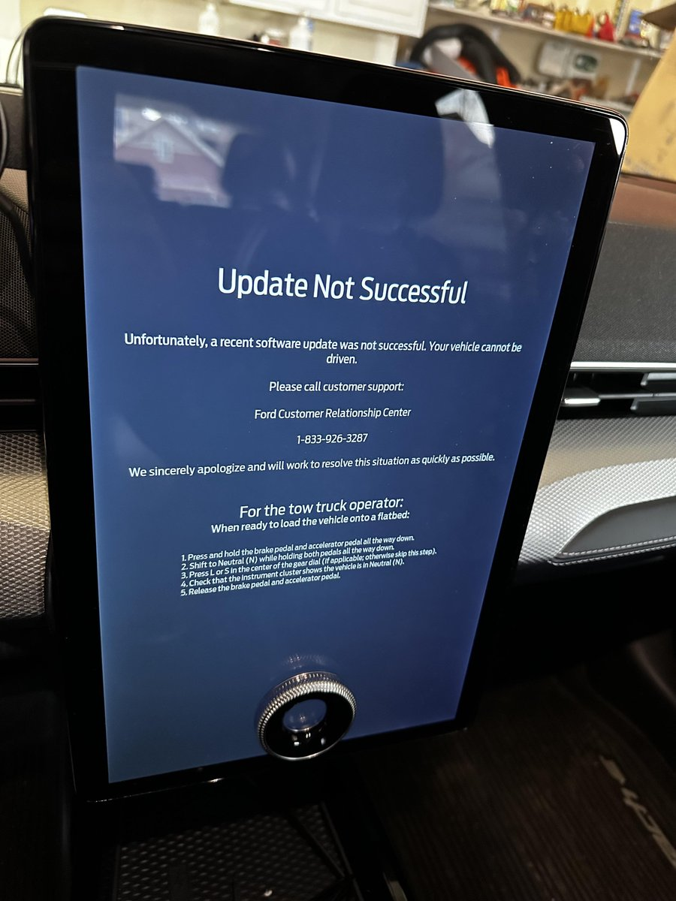

MODELOS EM OPERAÇÃO SHI* HAPPENS
Evitar intervenções manuais é primordial.
Em certas aplicações, o suporte pode levar muito tempo para corrigir uma determinada falha.
Por isso que os pacotes de atualização precisam ter inúmeros testes e serem escritos utilizando as melhores práticas para diminuir a possibilidade de termos atualizações com problemas.
www.fordraptorforum.com/threads/automatic-software-update-bricked-my-truck.96624/

Slide 19
DO DEVOPS: TESTE E ANÁLISE ESTÁTICA
Tanto para o serviço que utilizará o modelo quanto para o próprio modelo, é possível realizar uma série de testes antes de colocá-lo em produção. Esses testes ajudam a garantir que o comportamento esteja dentro do esperado, evitando falhas, inconsistências e impactos negativos na experiência do usuário ou nos resultados do negócio.
MODELO
SERVIÇO

Slide 20
DO DEVOPS: TESTE E ANÁLISE ESTÁTICA
Tanto para o serviço que utilizará o modelo quanto para o próprio modelo, é possível realizar uma série de testes antes de colocá-lo em produção. Esses testes ajudam a garantir que o comportamento esteja dentro do esperado, evitando falhas, inconsistências e impactos negativos na experiência do usuário ou nos resultados do negócio.
MODELO
SERVIÇO
Número de parâmetros de entrada
Golden data (previsões já esperadas)
Validação de resultados (valores <0 por exemplo podem serem inválidos para certos tipos de regressão)
Tamanho do modelo
Tempo de resposta de predição
Parâmetros de entrada e saída
Utilização de parâmetros que minimizem potenciais problemas, por exemplo, uma biblioteca que faz uma requisição precisa ter um timeout
Validação de artefatos
Padrões de código
Padrões de desempenho em geral

Slide 21
TESTES DE UNIDADE

Slide 22
DO DEVOPS: TESTE DE UNIDADE
Um teste de unidade é uma forma de teste de software que se concentra na verificação individual de componentes isolados de um programa. O objetivo é validar se cada unidade (módulo, função, método, etc.) do software funciona conforme o esperado. Uma unidade pode ser uma função simples, uma classe ou até mesmo um conjunto de funções relacionadas
ISOLAMENTO
Cada unidade é testada de forma isolada, sem depender do estado ou do comportamento de outras partes do sistema.
AUTOMAÇÃO
Os testes de unidade são geralmente automatizados, o que significa que podem ser executados de forma rápida e repetida durante o desenvolvimento.
RASTREABILIDADE
Os resultados dos testes de unidade devem ser rastreáveis até o código específico da unidade que está sendo testada.
RAPIDEZ
Os testes de unidade são projetados para serem rápidos, permitindo que desenvolvedores os executem frequentemente durante o ciclo de desenvolvimento.
FACILIDADE DE DIAGNÓSTICO
Caso um teste de unidade falhe, deve ser fácil identificar a causa do problema para que os desenvolvedores possam corrigi-lo rapidamente.

Slide 23

“Code without tests is bad code. It doesn’t matter how well written it is; it doesn’t matter how pretty or object-oriented or well encapsulated it is.”
Michael Feathers,
Working Effectively with Legacy Code, 2013.

Slide 24
TESTE DE UNIDADE, UM CASO PRÁTICO
A biblioteca mais utilizada no mercado é a Pytest (https://docs.pytest.org/).
Assim como qualquer teste de unidade, o objetivo é validar por meio de asserções se o resultado obtido é o esperado.
# Conteúdo do arquivo test_soma.py
def soma(a, b):
return a + b
def test_soma_numeros_positivos():
resultado = soma(2, 3)
assert resultado == 5, "A soma de 2 e 3 deveria ser 5"
def test_soma_numeros_negativos():
resultado = soma(-2, -3)
assert resultado == -5, "A soma de -2 e -3 deveria ser -5"
def test_soma_misto_positivo_negativo():
resultado = soma(10, -5)
assert resultado == 5, "A soma de 10 e -5 deveria ser 5"
def test_soma_zero():
resultado = soma(0, 0)
assert resultado == 0, "A soma de 0 e 0 deveria ser 0"
Se um teste falhar, deverá ser realizado uma verificação até que todos eles sejam cobertos.
Uma boa cobertura de testes é ter, ao mínimo, 80% de uma determinada aplicação. Isto implica que a maioria de todas as funções precisam constar estes testes.
Como os testes sempre crescem, quando há uma nova funcionalidade implementada é possível verificar, por meio dos testes de unidade, se não há nenhuma quebra das funcionalidades já existentes.

Slide 25
TESTE DE UNIDADE, UM CASO PRÁTICO
Após instalar o Pytest, podemos executar o comando para realizar o teste: “pytest –v”, o parâmetro utilizado indica apresentar verbosidade padrão sobre os testes.
===================================================================== test session starts ======================================================================
platform win32 -- Python 3.7.9, pytest-7.4.4, pluggy-1.2.0 -- d:\github_projects\fiap-ds-mlops-start\.venv\scripts\python.exe
cachedir: .pytest_cache
rootdir: D:\
collected 2 items
tests\app_test.py::test_api_return PASSED [ 50%]
tests\app_test.py::test_api_price_return PASSED [100%]
====================================================================== 2 passed in 2.69s =======================================================================
Quando um dos testes falha, é apresentada a mensagem negativa da asserção para investigação posterior.
=========================================================================== FAILURES=======================================================================
____________________________________________________________________ test_api_price_return _____________________________________________________________________
def test_api_price_return():
result = app.get_product_price(1)
> assert isinstance(result, (string)), "A variável não é numérica"
E NameError: name 'string' is not defined
tests\app_test.py:12: NameError
=================================================================== short test summary info ====================================================================
FAILED tests\app_test.py::test_api_price_return - NameError: name 'string' is not defined
================================================================= 1 failed, 1 passed in 2.75s ==================================================================

Slide 26
TESTE DE UNIDADE, UM CASO PRÁTICO
Para estas funções, quais seriam bons testes de unidade?
import requests
def get_product(id):
results = requests.get("https://dummyjson.com/products/"+str(id))
return results
def get_product_price(id):
results = requests.get("https://dummyjson.com/products/"+str(id))
data = results.json()
return data["price"]

Slide 27
TESTE DE UNIDADE, UM CASO PRÁTICO
Os testes mais diretos do “caminho feliz”:
Teste baseado no código de sucesso 200.
Teste baseado no tipo de retorno.
def test_api_return():
results = app.get_product(1)
data = results.json()
assert results.status_code == 200, "O retorno da conexão não foi bem sucedida"
assert "id" in data, "Não existe chave id no retorno"
assert data["id"] == 1, "Id enviado não é o mesmo recebido"
def test_api_price_return():
result = app.get_product_price(1)
assert isinstance(result, (int, float)), "O preço não é numérico"

Slide 28
TESTE DE UNIDADE, UM CASO PRÁTICO
Outros testes “mocados” para condições específicas e importantes para testar:
Teste de erro baseado no status code.
Teste de erro baseado em time out.
def test_get_product_http_error_handling(mocker):
mocker.patch("src.app.requests.get").return_value.status_code = 404
result = app.get_product(2)
assert result is None, "Valor não nulo em condição de erro."
def test_timeout_handling(mocker):
mocker.patch("src.app.requests.get", side_effect=requests.exceptions.Timeout)
result = app.get_product(3)
assert result is None, "Valor não nulo em condição de erro."

Slide 29
DESAFIO 1
Utilizando o mesmo endpoint anterior (https://dummyjson.com/products/1), crie outro método para retornar o conteúdo da chave “images”.
Construa testes de unidade para validar a integridade deste resultado. Deve incluir as seguintes regras:
Deve retornar no mínimo uma imagem.
O formato da imagem deve ser JPG ou PNG,
O nome das imagens deve ser números, por exemplo 1.jpg, 2.jpg.

Slide 30
ANÁLISE ESTÁTICA (LINT)

Slide 31

ANÁLISE ESTÁTICA: LINT
Ferramentas de análise estática de código auxiliam os desenvolvedores na identificação e correção de problemas ainda na fase de desenvolvimento. Elas analisam o código-fonte em busca de padrões, aderência a estilos de codificação, possíveis erros e outras questões que possam comprometer a legibilidade, a manutenibilidade e a qualidade geral do software.
O termo "lint" originou-se do nome de uma ferramenta chamada "lint", desenvolvida nos anos 1970 para a linguagem de programação C. A ideia era que a ferramenta ajudaria a pentear o código em busca de problemas, assim como um "linter" de roupas remove partículas indesejadas.

Slide 32
ANÁLISE ESTÁTICA: LINT
CONFORMIDADE
Verificação se o código segue as convenções de formatação e estilo estabelecidas pela equipe de desenvolvimento ou por diretrizes específicas da linguagem.
ERROS POTENCIAIS
Identificação de erros lógicos, problemas de segurança, ou outras questões que podem causar comportamento inesperado durante a execução do programa.
VARIÁVEIS NÃO DECLARADAS
Detecção de variáveis que podem não ter sido declaradas ou que estão sendo usadas antes de serem inicializadas.
COMPLEXIDADE DE CÓDIGO
Avaliação da complexidade do código-fonte, como número de linhas de código em uma função ou a profundidade de aninhamento de estruturas de controle.

Slide 33

PYLINT, ANÁLISE ESTÁTICA EM PYTHON
O Pylint (https://pylint.readthedocs.io) é uma ferramenta de linting para o Python. Ele é projetado para analisar o código-fonte, identificar possíveis problemas, aplicar convenções de estilo e fornecer feedback aos desenvolvedores sobre a qualidade do código. O objetivo principal do Pylint é melhorar a legibilidade, a manutenibilidade e a qualidade geral do código Python.
Verificação de Estilo de Código: verifica se o código Python segue as convenções de estilo recomendadas pelo PEP 8 (https://peps.python.org/pep-0008/), que é o guia de estilo oficial para código Python.
Identificação de Erros Potenciais: analisa o código em busca de possíveis erros lógicos, como uso incorreto de variáveis, chamadas de funções com número incorreto de argumentos, entre outros.
Métricas de Código: fornece métricas relacionadas à complexidade do código, como o número de linhas de código em uma função, a profundidade de aninhamento e outros indicadores que podem ajudar a avaliar a qualidade do código.
Suporte a Convenções Personalizadas: além das convenções do PEP 8, o Pylint para seguir convenções específicas da sua equipe ou projeto.
Integração com Editores de Código: pode ser integrado com muitos editores de código, IDEs (Ambientes de Desenvolvimento Integrado) e ambientes de desenvolvimento, proporcionando feedback em tempo real enquanto você escreve código.
PONTUAÇÃO 0-10
REFERÊNCIAS (DOC. PYLINT)

Slide 34
PYLINT, ANÁLISE ESTÁTICA EM PYTHON
Qual é a nota para o código abaixo?
import requestss
def get_product(id):
results = requests.get("https://dummyjson.com/products/"+str(product_id), timeout=10)
return results
def get_product_price(id):
results = requests.get("https://dummyjson.com/products/"+str(product_id), timeout=10)
data = results.json()
return data["price"]
get_product(1)
get_product_price(1)

Slide 35
PYLINT, ANÁLISE ESTÁTICA EM PYTHON
PONTUAÇÃO 0!
pylint app.py
************* Module app
src\app.py:14:0: C0304: Final newline missing (missing-final-newline)
src\app.py:1:0: C0114: Missing module docstring (missing-module-docstring)
src\app.py:1:0: E0401: Unable to import 'requestss' (import-error)
src\app.py:4:0: C0116: Missing function or method docstring (missing-function-docstring)
src\app.py:4:16: C0103: Argument name "id" doesn't conform to snake_case naming style (invalid-name)
src\app.py:4:16: W0622: Redefining built-in 'id' (redefined-builtin)
src\app.py:5:14: E0602: Undefined variable 'requests' (undefined-variable)
src\app.py:5:65: E0602: Undefined variable 'product_id' (undefined-variable)
src\app.py:4:16: W0613: Unused argument 'id' (unused-argument)
src\app.py:8:0: C0116: Missing function or method docstring (missing-function-docstring)
src\app.py:8:22: C0103: Argument name "id" doesn't conform to snake_case naming style (invalid-name)
src\app.py:8:22: W0622: Redefining built-in 'id' (redefined-builtin)
src\app.py:9:14: E0602: Undefined variable 'requests' (undefined-variable)
src\app.py:9:65: E0602: Undefined variable 'product_id' (undefined-variable)
src\app.py:8:22: W0613: Unused argument 'id' (unused-argument)
src\app.py:1:0: W0611: Unused import requestss (unused-import)
------------------------------------------------------------------
Your code has been rated at 0.00/10 (previous run: 0.00/10, +0.00)

Slide 36
PYLINT, ANÁLISE ESTÁTICA EM PYTHON
E agora, depois dos ajustes?
"""Module responsible to get data from produts API"""
import requests
def get_product(product_id):
"""Get a product by id"""
results = requests.get("https://dummyjson.com/products/"+str(product_id), timeout=10)
return results
def get_product_price(product_id):
"""Get a product price by id"""
results = requests.get("https://dummyjson.com/products/"+str(product_id), timeout=10)
data = results.json()
return data["price"]
get_product(1)
get_product_price(1)

Slide 37
PYLINT, ANÁLISE ESTÁTICA EM PYTHON
PONTUAÇÃO 10!
-------------------------------------------------------------------
Your code has been rated at 10.00/10 (previous run: 6.00/10, +4.00)
É comum não alcançar sempre o 10/10.
Muitas empresas adotam Linters específicos para cada time ou então flexibilizam a nota final para algo próximo a 10, sendo acima de 8 aceitável.

Slide 38
DESAFIO 2
No mesmo projeto utilizado no desafio anterior, crie mais um método responsável por baixar as imagens dos resultados obtidos da chave “imagem”.
Logo após execute o Lint padrão (baseado no PEP-8) e realize os ajustes necessários.

Slide 39
PARA SABER MAIS
https://www.youtube.com/watch?v=N96yiqUFwEo, 101 Master Class de Machine Learning Engineering do Nubank. Material indispensável para quem deseja prosseguir na área.
https://cursos.alura.com.br/course/python-tdd-explorando-testes-unitarios, Curso Python e TDD: explorando testes unitários.
https://wiki.python.org.br/GuiaDeEstilo, Guia de Estilo Python (PEP-8) em português.

Slide 40




